Slide 1
Česká Lípa v přízni státníků, vztah města a prezidentské kanceláře
Mgr. Tomáš Cidlina (Vlastivědné muzeum a galerie v České Lípě)

Slide 2
Masarykova třída
Iniciativa učitele Jana K. Hanuše, únor 1930

Slide 3
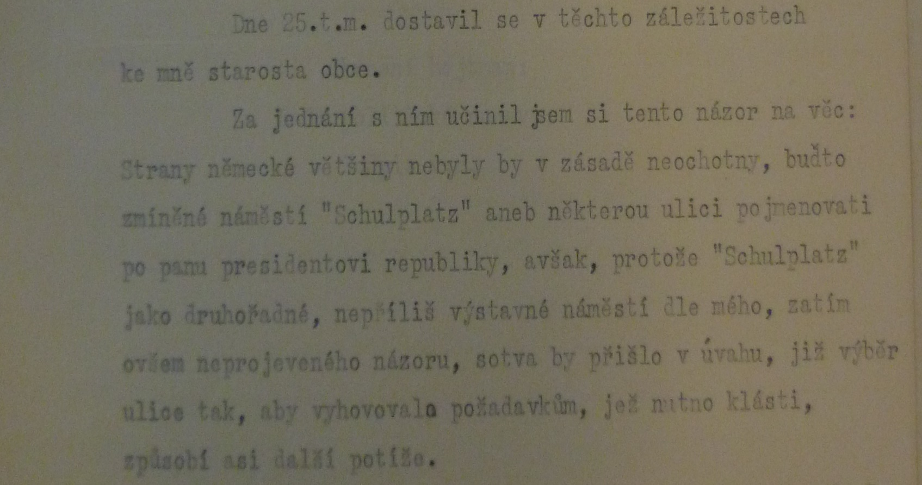
Masarykova třída
Důvěrná zpráva Ministerstva vnitra okresnímu hejtmanovi v České Lípě, únor 1930
Zpráva okresního hejtmana Ministerstvu vnitra, únor 1930

Slide 4
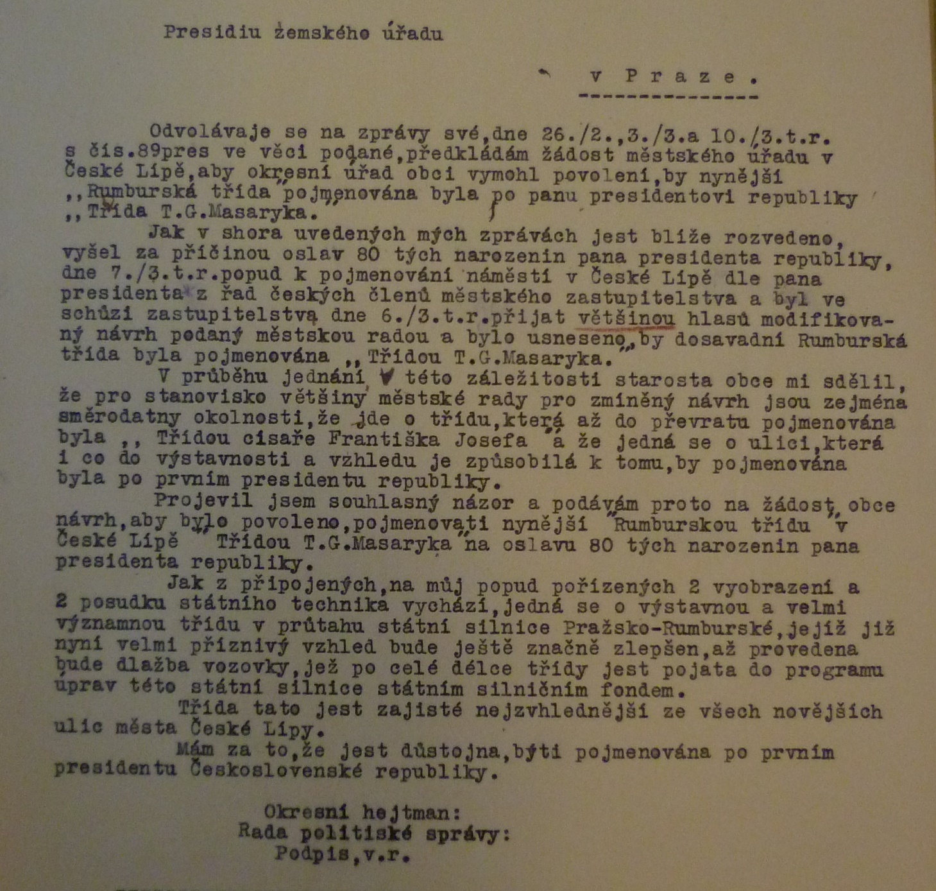
Masarykova třída
Zpráva okresního hejtmana Zemskému prezidiu, březen 1930

Slide 5
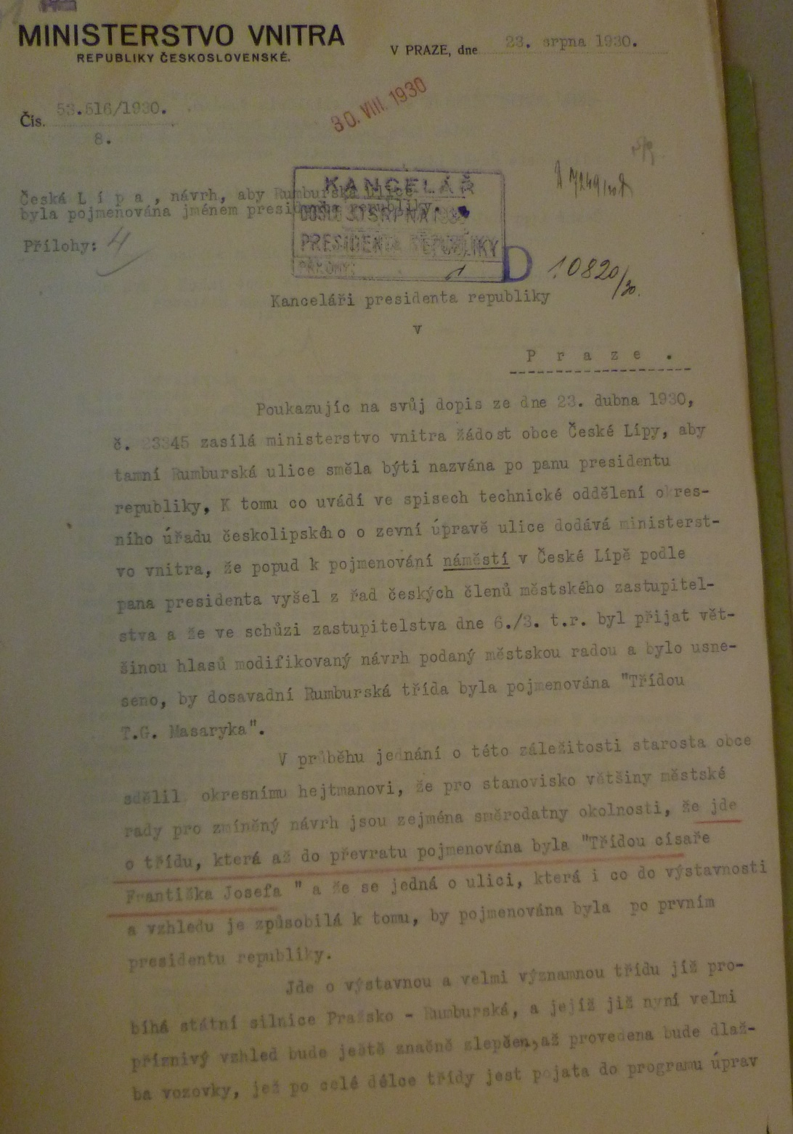
Masarykova třída
Stanovisko Ministerstva vnitra adresované Kanceláři Prezidenta republiky, srpen 1930

Slide 6
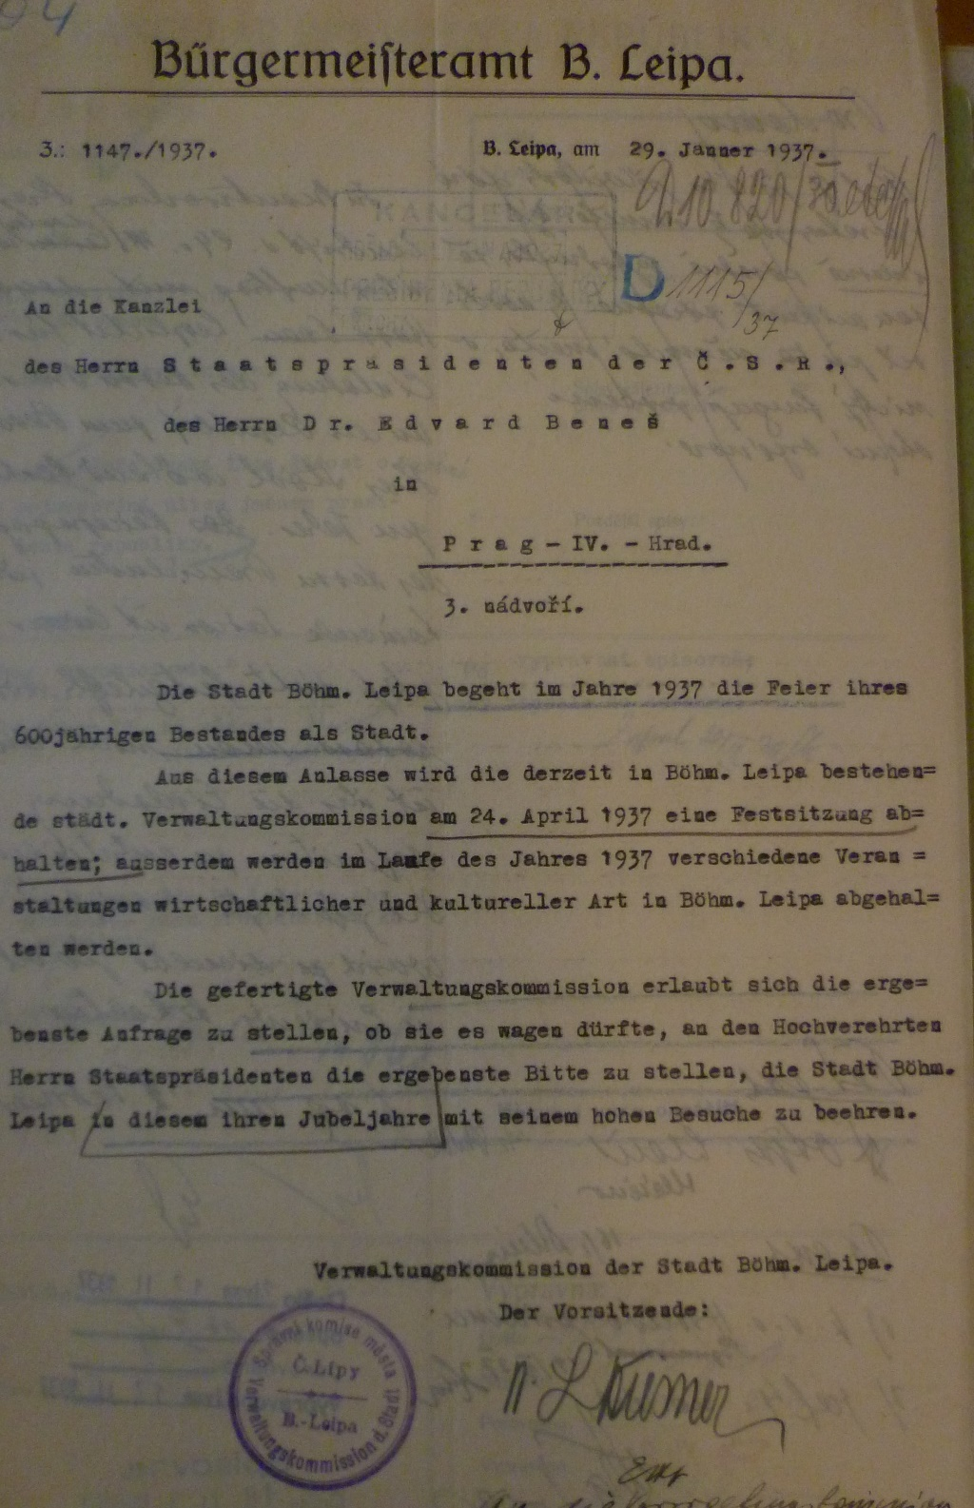
Pozvání Edvarda Beneše do České Lípy
Pozvání městského úřadu v České Lípě, leden 1937

Slide 7
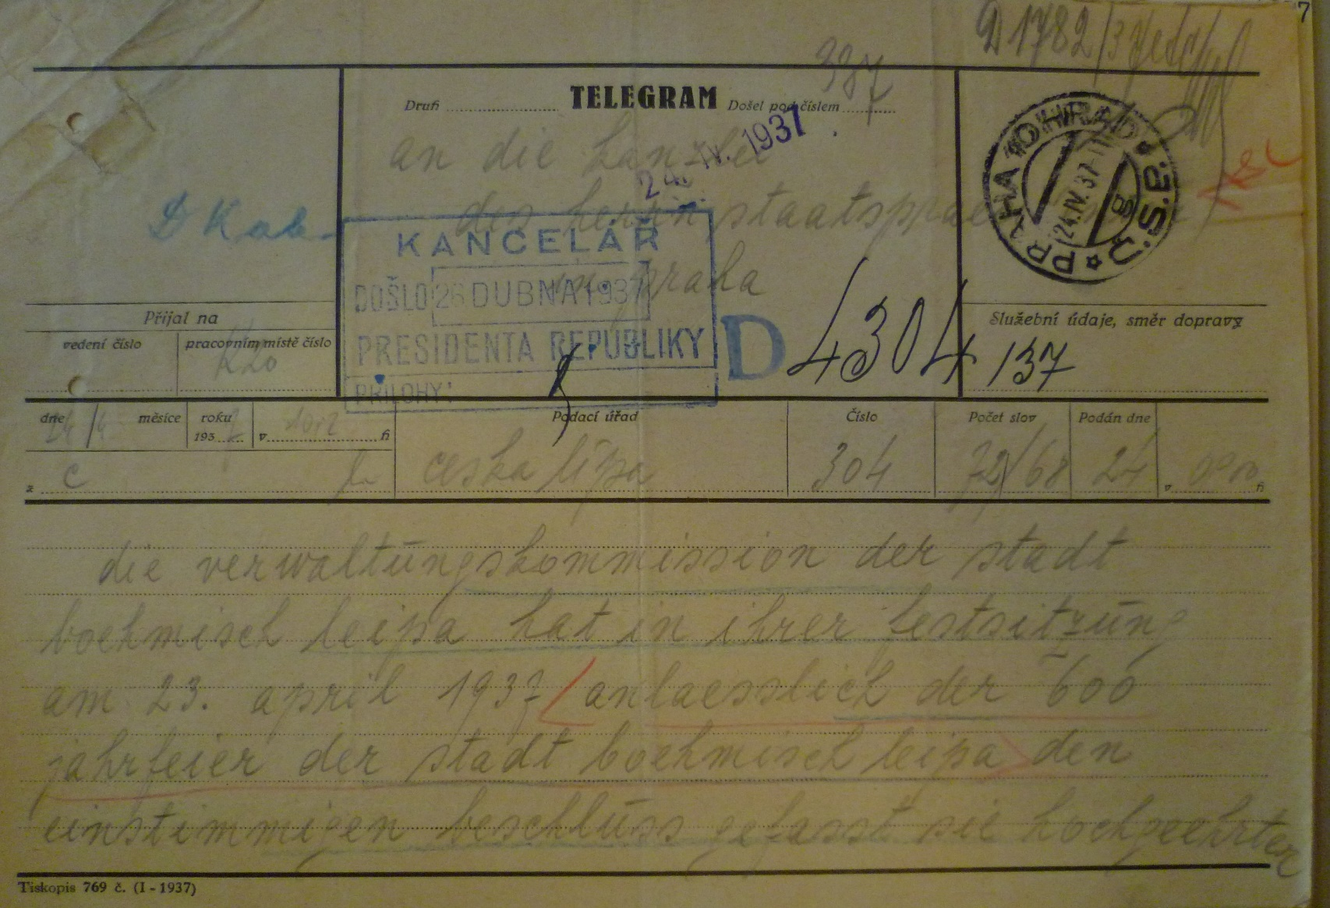
Pokus o jmenování Edvarda Beneše čestným občanem města
Telegram adresovaný městským úřadem v České Lípě Kanceláři prezidenta republiky, duben 1937

Slide 8
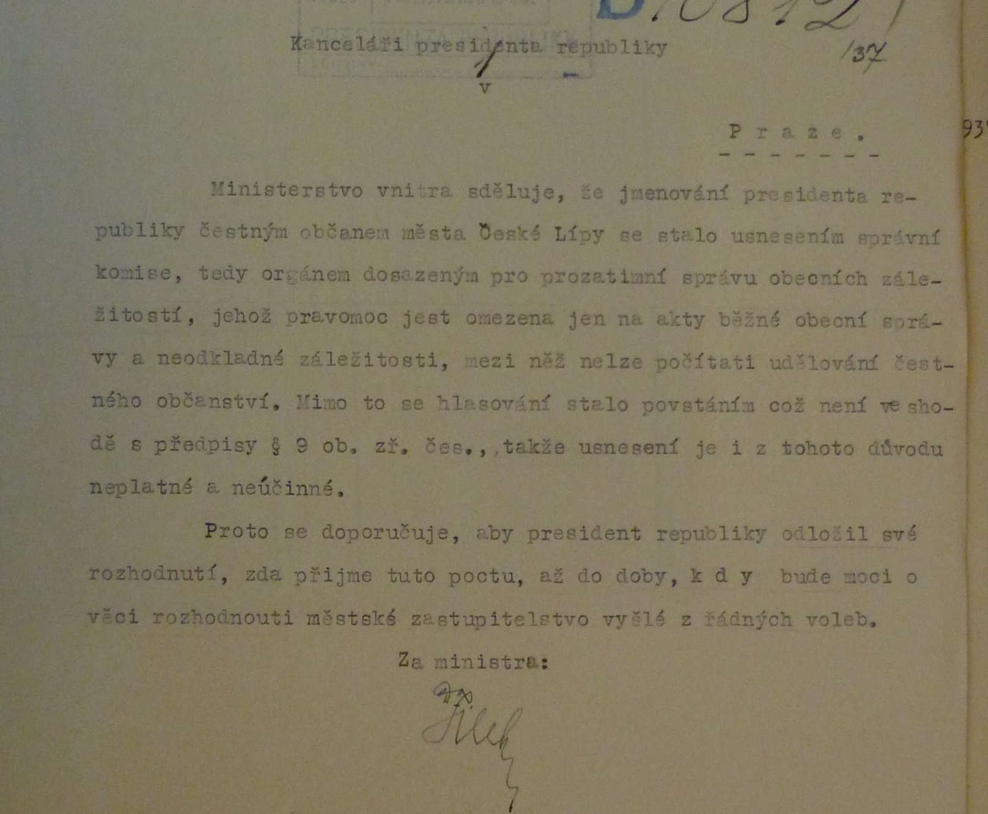
Pokus o jmenování Edvarda Beneše čestným občanem města
Zamítavé stanovisko Ministerstva vnitra, srpen 1937

Slide 9
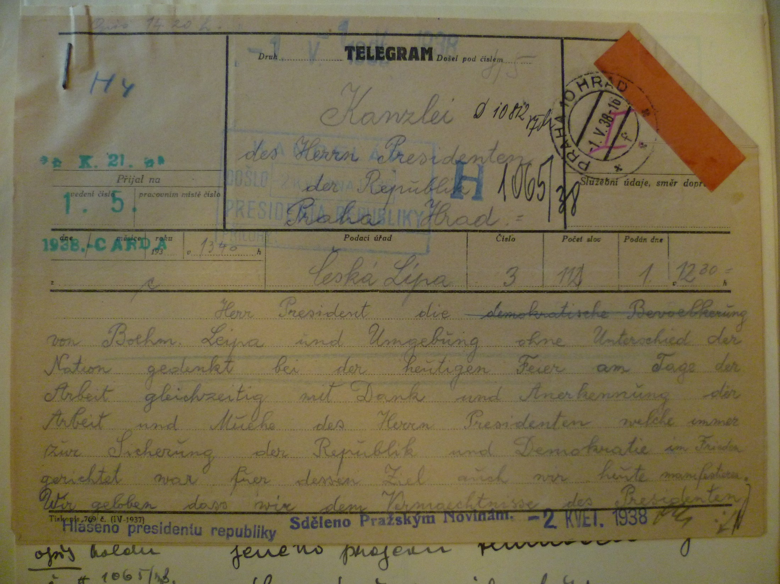
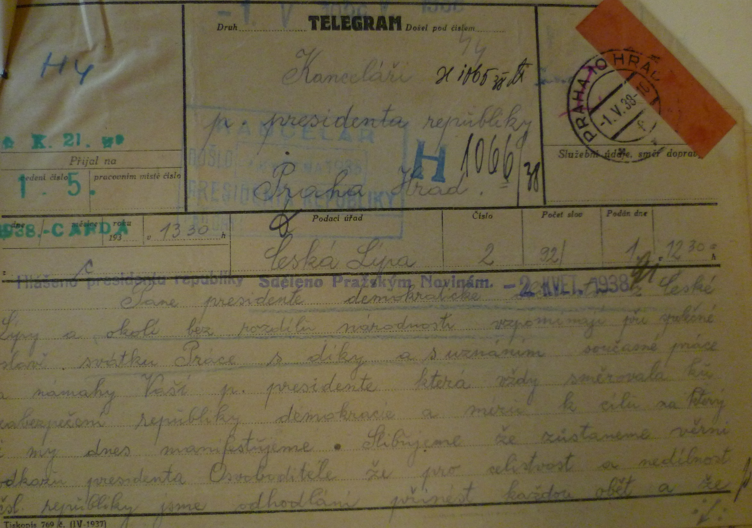
Loajalita k Benešovi
Telegramy s blahopřáním k svátku Práce prezidentu Benešovi, květen 1938

Slide 10
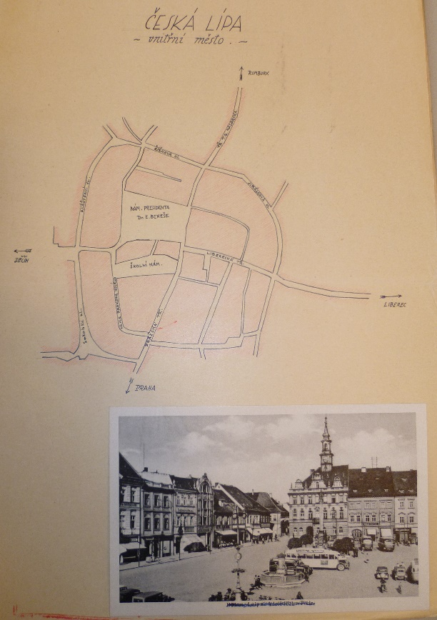
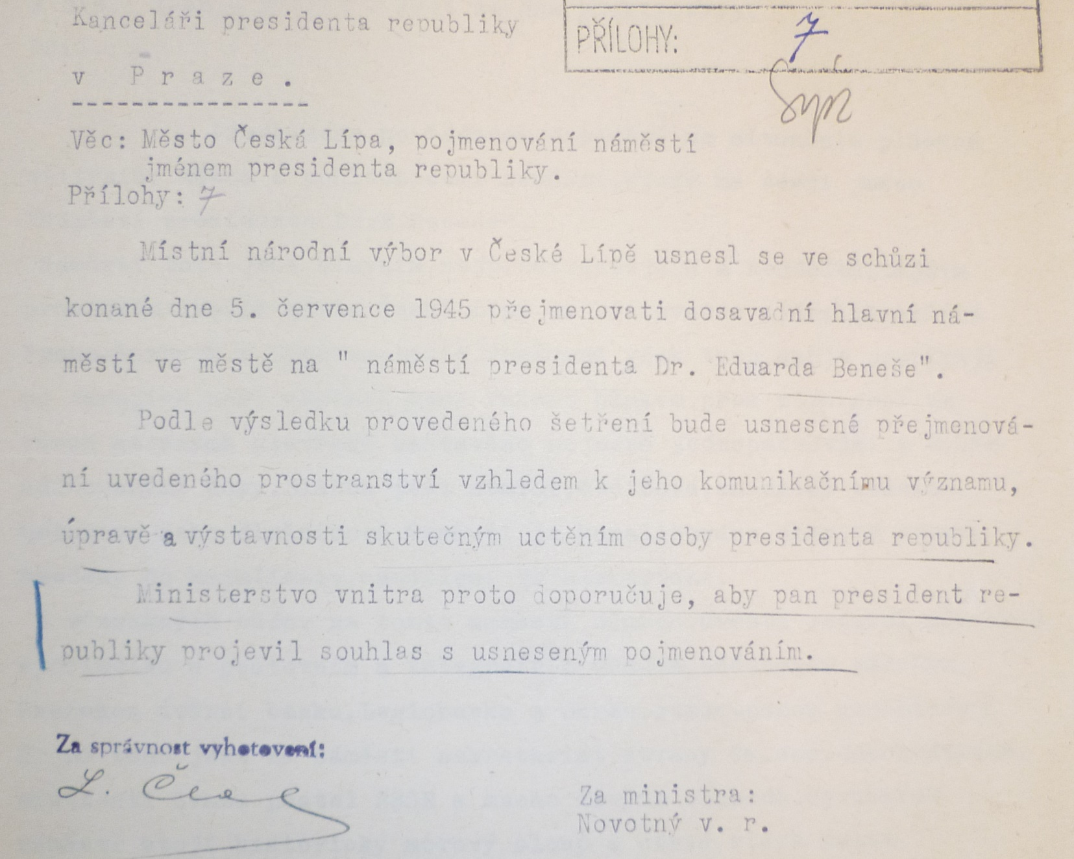
Náměstí dr. Edvarda Beneše
Situační plán náměstí s fotografií zaslanou Zemskému národnímu výboru v Praze, leden 1946
Stanovisko Ministerstva vnitra k přejmenování náměstí, leden 1946

Slide 11
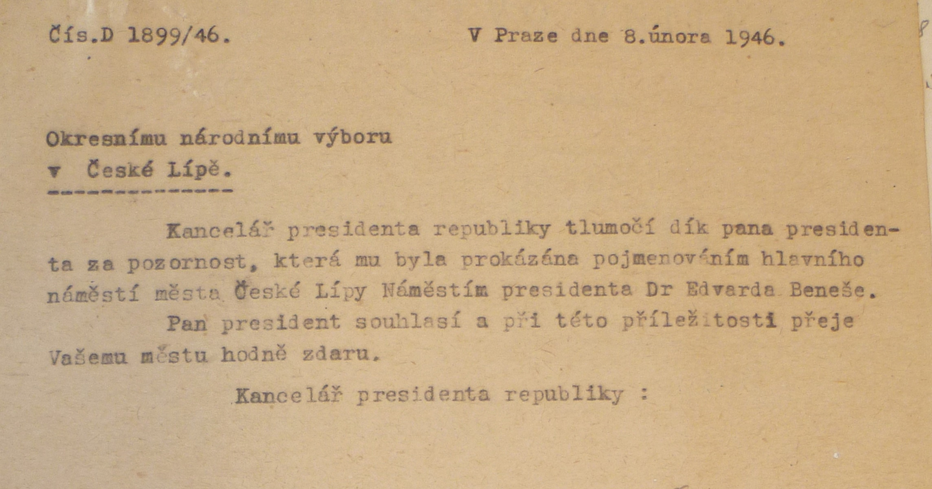
Náměstí dr. Edvarda Beneše
Poděkování prezidentské kanceláře, únor 1946

Slide 12
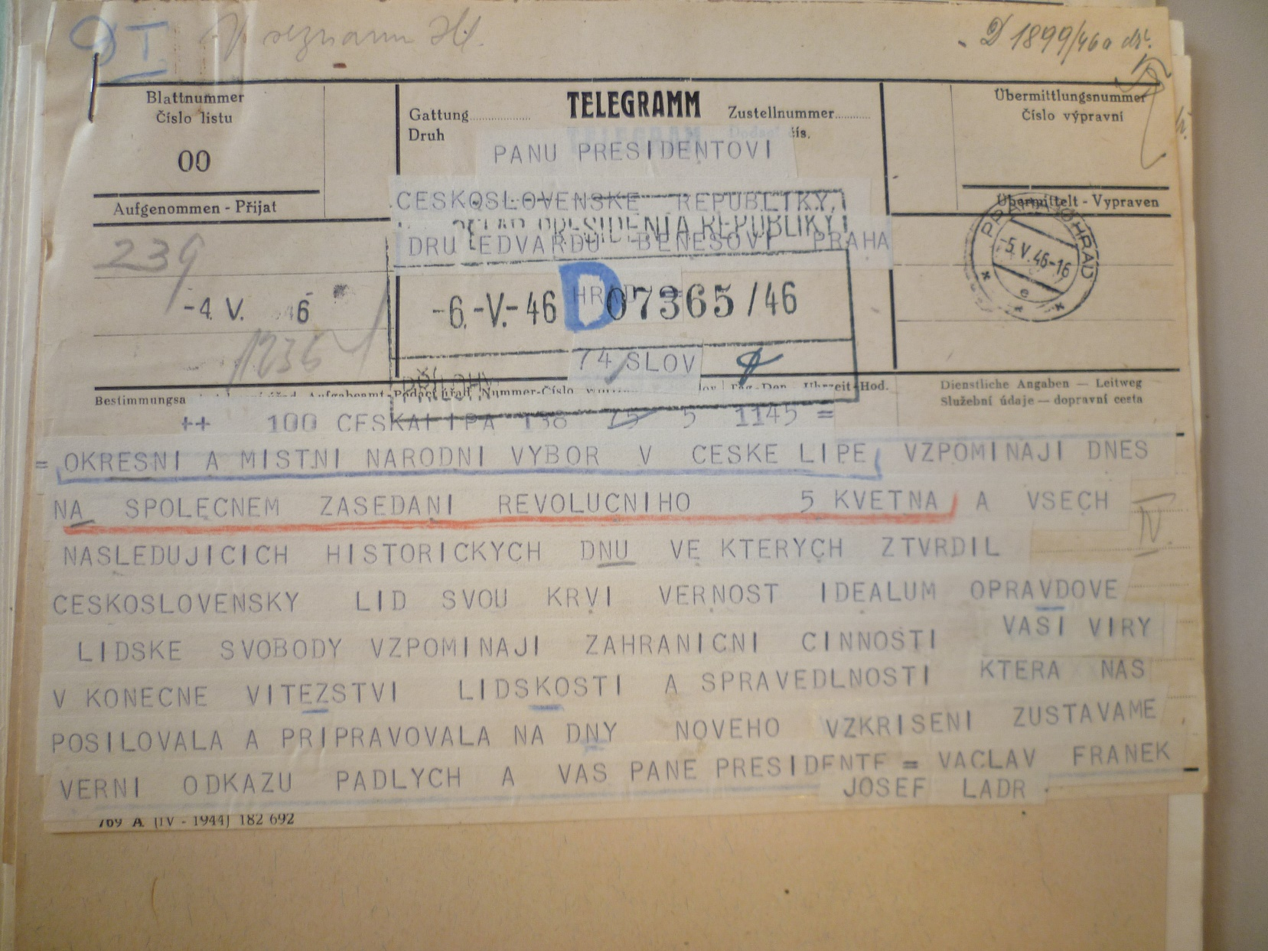
Loajalita k Benešovi 2
Telegram prezidentovi k výročí květnového povstání, květen 1946

Slide 13
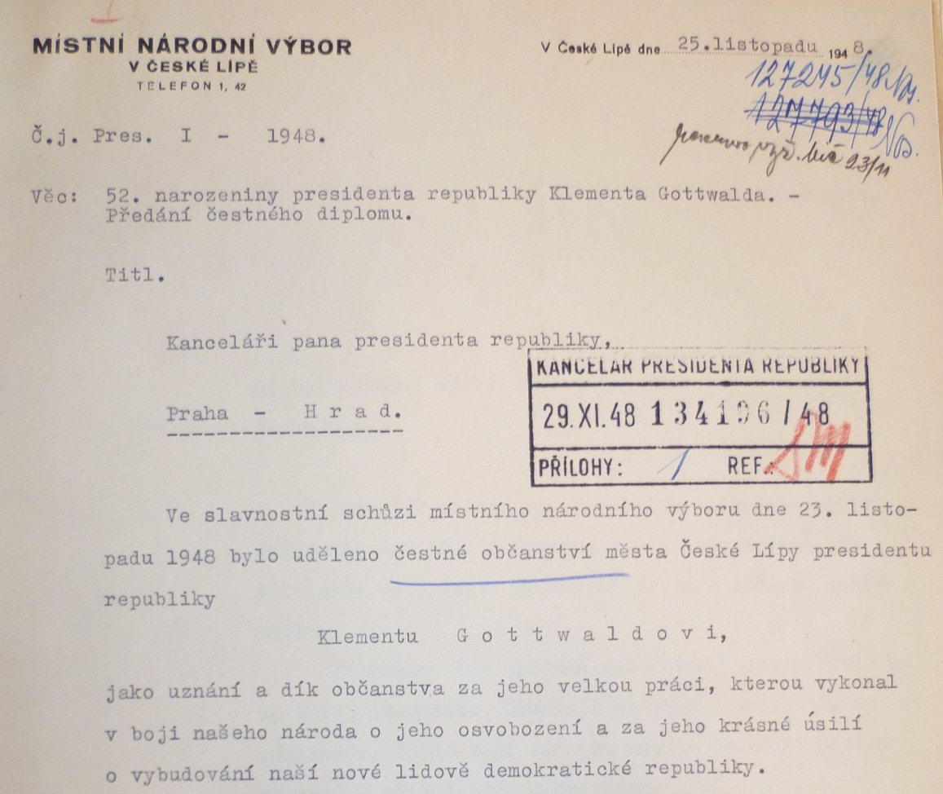
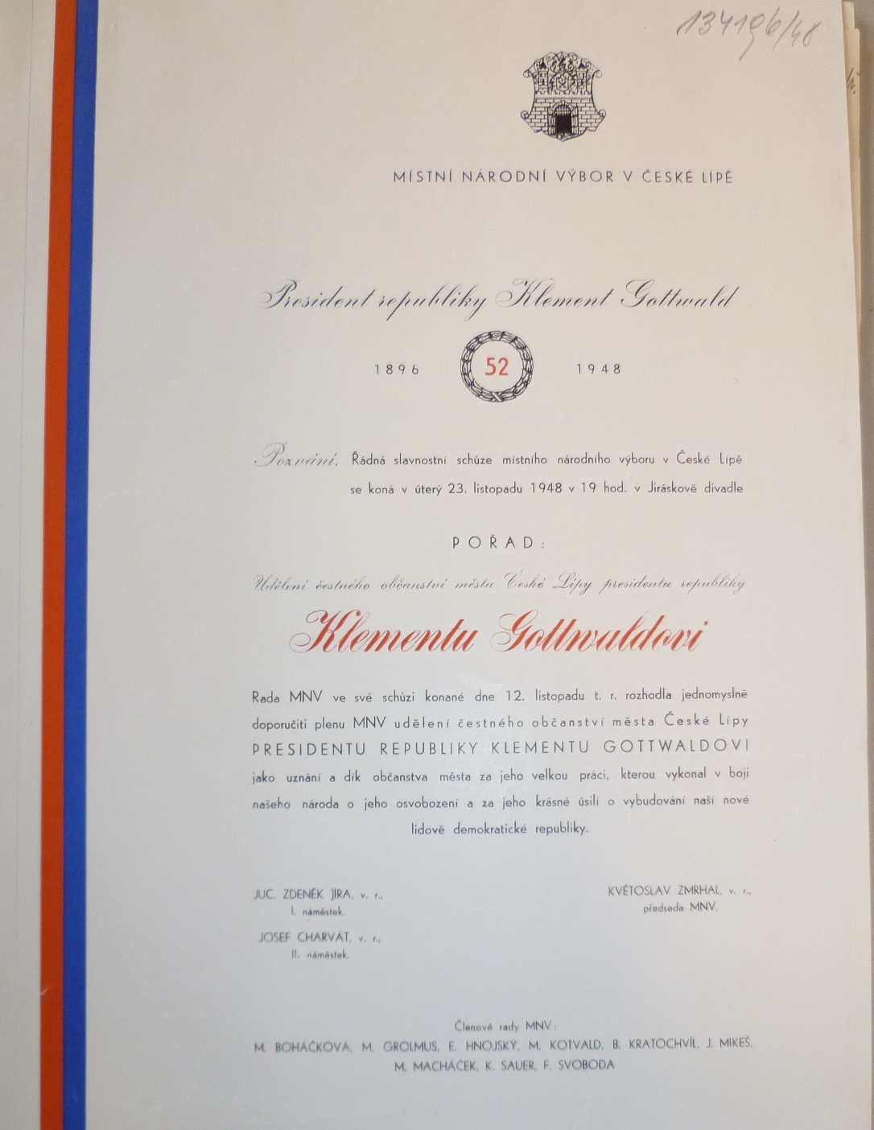
Klement Gottwald čestným občanem
Oznámení Kanceláři prezidenta republiky o udělení čestného občanství, listopad 1948
Pamětní list k pořadu udělení čestného občanství v Jiráskově divadle, listopad 1948

Slide 14
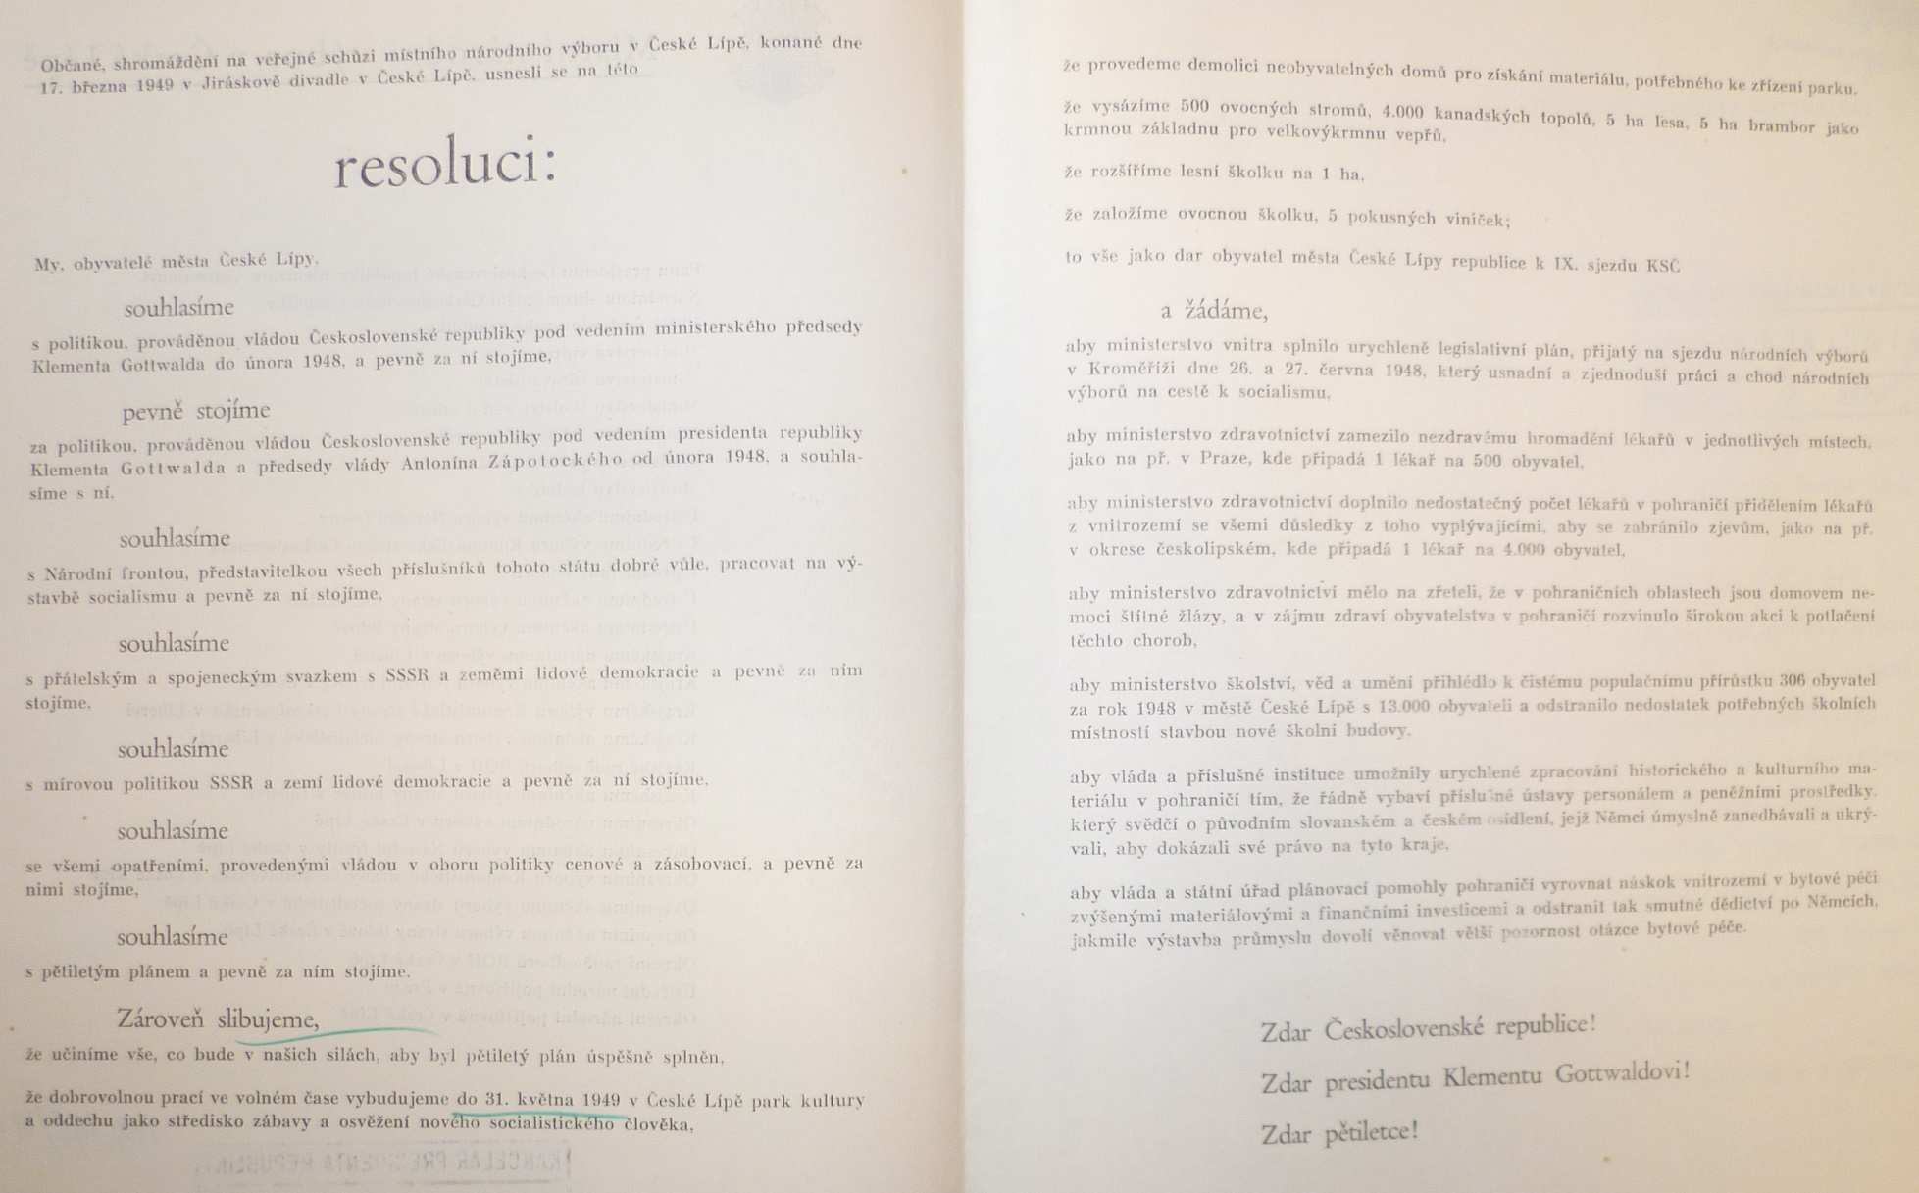
Loajalita ke Gottwaldovi
Rezoluce z veřejné schůze Národního výboru, březen 1949

Slide 15
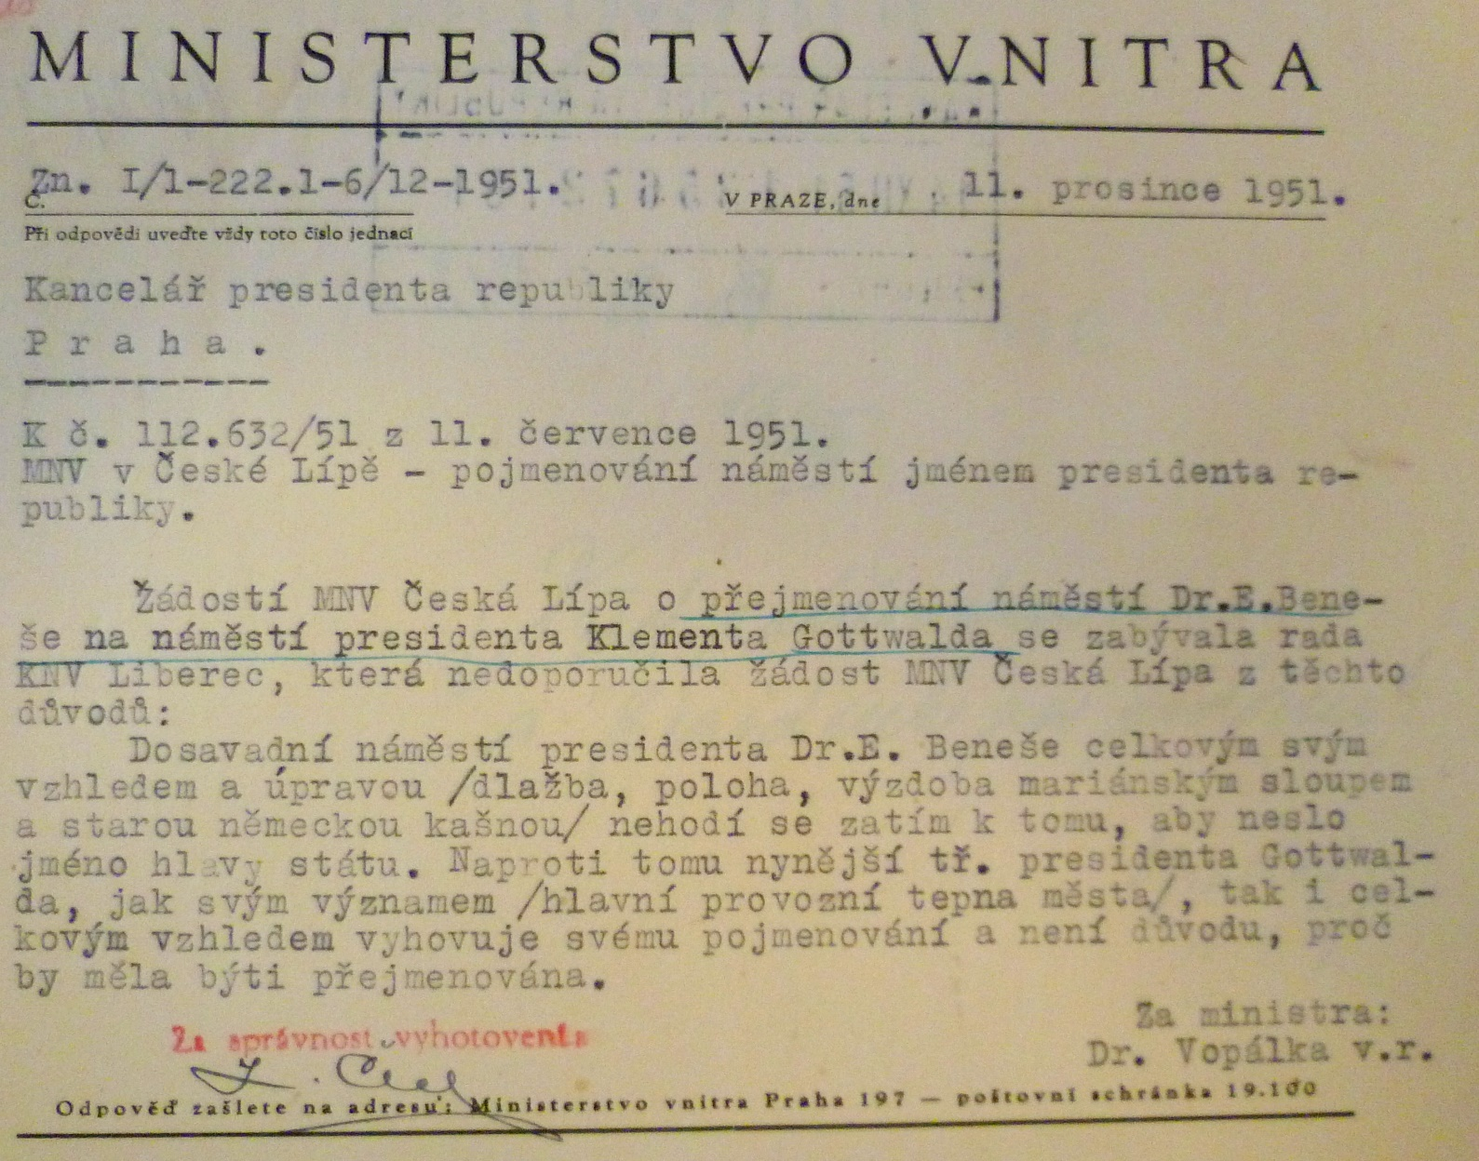
Náměstí prezidenta Klementa Gottwalda
Zamítavé stanovisko Ministerstva vnitra, prosinec 1951

Slide 16
Děkuji za pozornost

